Slide 1
Catalyse enzymatique en CO2 supercritique
Doriane Gérard
Ecole Doctorale MEGEP
Jean-Stéphane condoret – Lgc
Alain marty– Lisbp
financement PRES-REGION

Slide 2
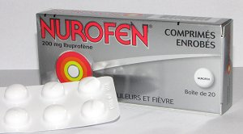
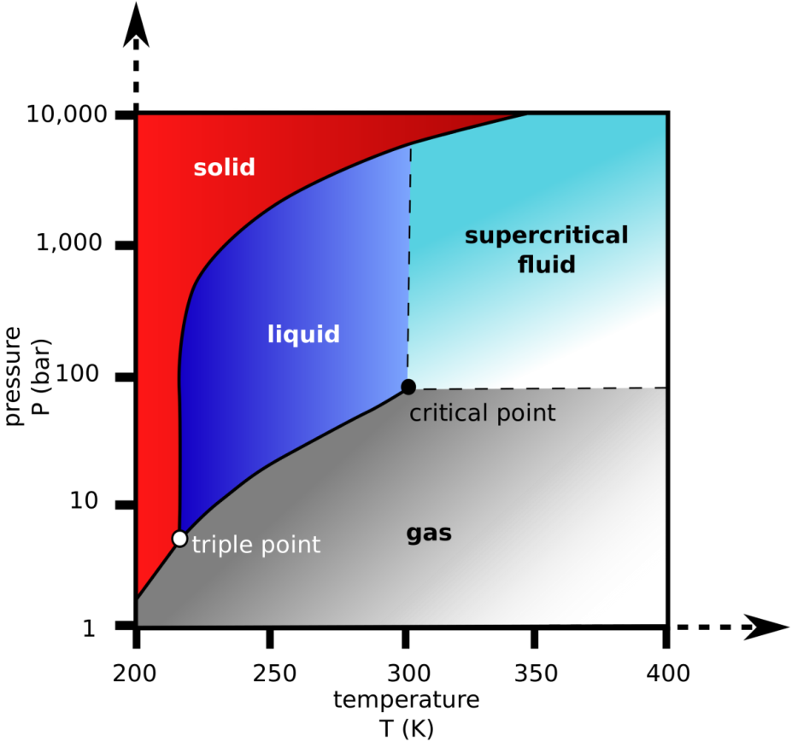
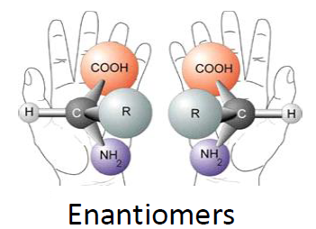
Objectifs scientifiques – exposé du sujet
Séparations des énantiomères de profènes en CO₂ supercritique
*
*

Slide 3
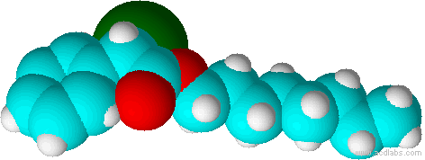
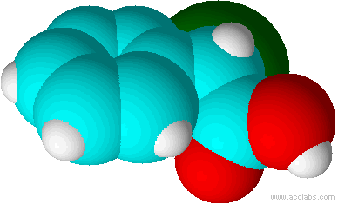
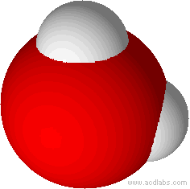
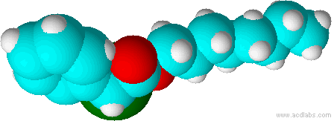
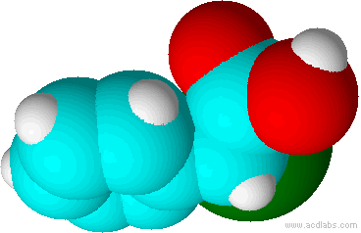
Avancement – Résultats acquis
La synthèse en scCO2 se fait mais est plus lente que dans le décane
Compréhension de la différence de performance des deux procédés
Le procédé en scCO2 a été amélioré
Enzyme efficace pour la synthèse d’ibuprofène (énantiosélective)
substrat (eau)
substrat (ester)
produit 1 acide
S
produit 2 (alcool)
Catalyseur (enzyme)
phase organique (décane)
ou scCO2
R
H2CO3
HCO3 + H
H2O + CO2
2 énantiomères : 2 activités biologiques différentes !!
Enzyme, une lipase énantiosélective
Interface
Phase aqueuse

Slide 4
a) Intérêt du caractère interdisciplinaire b) difficultés rencontrées
Un travail sur le biocatalyseur ET sur le procédé
Une réaction intéressante et un procédé innovant utilisant le scCO2
Accès à des enzymes non-commerciales
Accès à une technologie spécifique haute pression
Enzyme et substrat non commerciaux → production en labo de quantités significatives
Grand nombre d’interlocuteurs → organisation plus difficile
Deux aspects scientifiques très différents en parallèle

Slide 5
Perspectives : a) pour le doctorant b) pour le projet
Terminer la thèse
Faire un post doc ou ATER
Aspect séparation post-réactionnelle en CO2 supercritique
Projet à proposer aux industriels TWB (Toulouse White Biotechnology)

Slide 6
Retour d’expérience des deux encadrants
Collaboration de deux laboratoires très complémentaires
Garantie de la qualité et de la pertinence des résultats
→ Offre sécurisante pour des partenaires industriels potentiels
Ensemencement pour une collaboration pérenne
Enrichissement scientifique mutuel des 2 équipes

